Slide 1
Камера с датчиком движения и передачей снимков
Авторы: Аванесов Александр,
Аванесов Андрей,
Туров Алексей

Slide 2
Цели проекта
1) Разработать наблюдательное устройство с датчиком движения, фиксирующее и отправляющее снимки не статичных объектов;
2) Необходимо, чтобы устройство было простым в использовании;
3) Устройство должно иметь небольшие габариты в целях лучшего применения, а так же достаточное для рассмотрение снимков качество;
4) Устройство должно обладать наименьшей себестоимостью при сохранении параметров надёжности и качества.

Slide 3
Задачи проекта
1) Анализ рынка;
2) Создание структурной и принципиальной электрической схемы будущего устройства;
3) Выбор оптимальной элементной базы для сохранения баланса цены и качества;
4) Написание программного обеспечения.

Slide 4
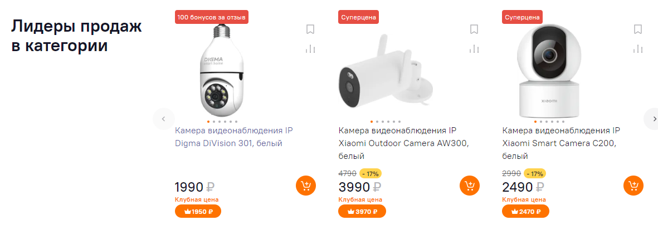

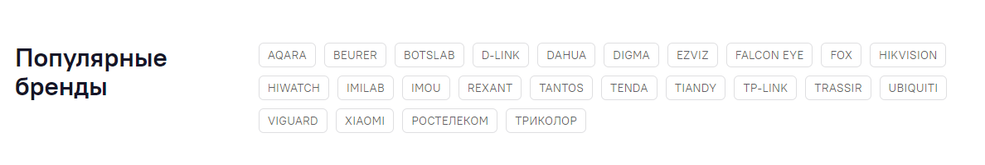
Анализ рынка
«Ситили́нк» — российская торговая сеть по продаже бытовой техники и электроники
Состоит из онлайн-магазина, розничных магазинов и пунктов выдачи товаров.
Ассортимент компании составляет несколько десятков тысяч наименований товаров.
Число посетителей сайта составляет — около 300 тысяч в сутки
В 2019 году компания заняла седьмое место в рейтинге «20 самых дорогих компаний рунета» по версии журнала «Forbes»

Slide 5
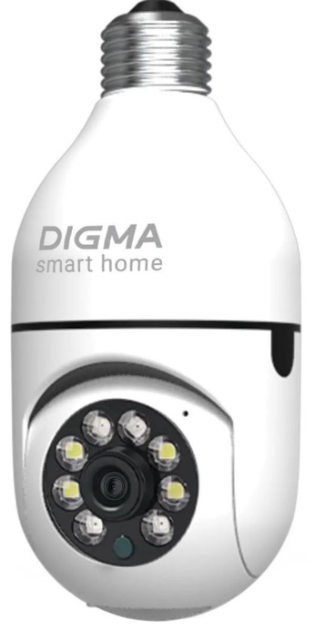
Камера видеонаблюдения
(лидер по продажам)
IP Digma DiVision 301
+ |Основные плюсы отмеченные покупателями:
Характеристики
Фокусное расстояние | 2.8 - 3.6 мм
Тип объектива | Фиксированный
Поддерживаемая частота Wi-Fi | 2.4 HHz
Разрешение камеры | 2 Мп (1600х1200)
Рабочая температура | От -10 до +40 °С
Максимальный объём памяти | 256 ГБ
1) Качественное изображение
2) Связь по Wi-Fi, совместимость с приложениями
3) Габариты
4) Цена
- |Основные минусы отмеченные покупателями:
1) Малый объём батареи
2) Неудобная зарядка и необходимость подключения к источнику питания
3) большая чувствительность и неуместное срабатывание
Цена
1990 р

Slide 6
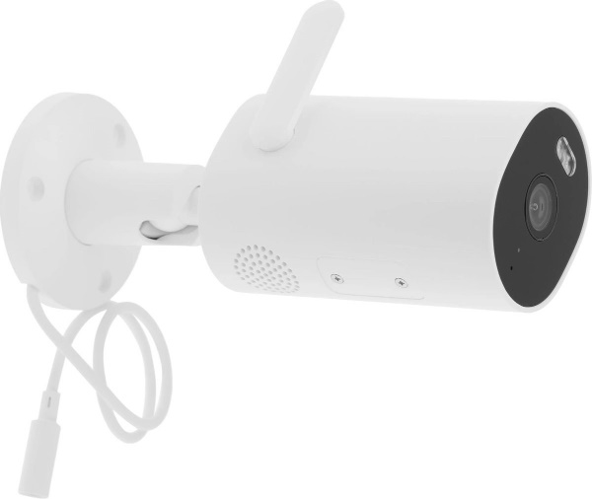
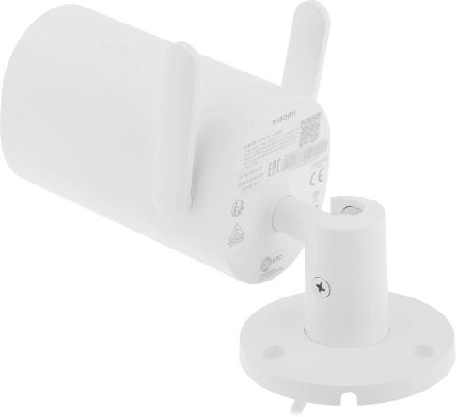
Камера видеонаблюдения
(лидер по продажам)
IP Xiaomi Outdoor Camera AW300
+ |Основные плюсы отмеченные покупателями:
Характеристики
Фокусное расстояние | 3.6 мм
Тип объектива | Фиксированный
Поддерживаемая частота Wi-Fi | 2.4 HHz
Разрешение камеры | 3 Мп (2048х1536)
Рабочая температура | От -30 до +60 °С
Максимальный объём памяти | 256 ГБ
1) Качественное изображение
2) Инфракрасная съёмка
3) Встроен микрофон и динамик
4) Габариты
- |Основные минусы отмеченные покупателями:
1) Проблемы совместимости с некоторыми приложениями
2) Ежедневная запись занимает большой объём в памяти
Цена
3990 р

Slide 7
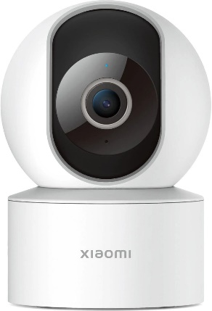
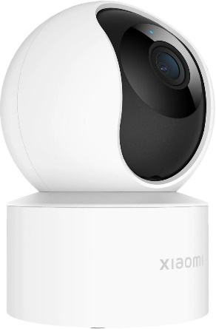
Камера видеонаблюдения
(лидер по продажам)
IP Xiaomi Smart Camera C200
+ |Основные плюсы отмеченные покупателями:
Характеристики
Фокусное расстояние | 2.8 - 3.6 мм
Тип объектива | Фиксированный
Поддерживаемая частота Wi-Fi | 2.4 HHz
Разрешение камеры | 2 Мп (1600х1200)
Рабочая температура | От -10 до +40 °С
Максимальный объём памяти | 256 ГБ
1) Различает человека и животного
2) Встроен микрофон и динамик
3) Качество съёмки
4) Совместимость с приложениями
5) Габариты
- |Основные минусы отмеченные покупателями:
1) Плохая ночная съёмка
2) Плохой звук
3) Отсутствие блока подключения к сети
Цена
2490 р

Slide 8
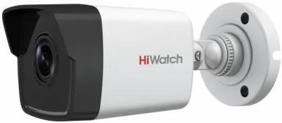
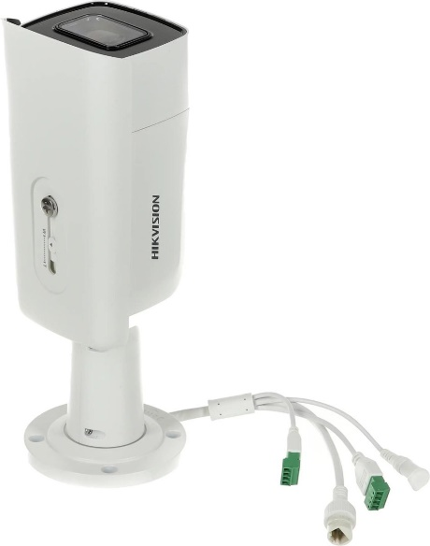
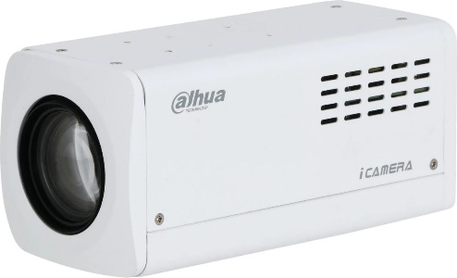
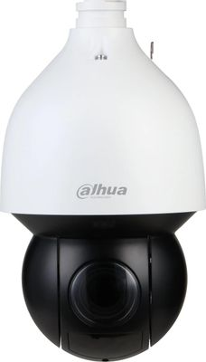
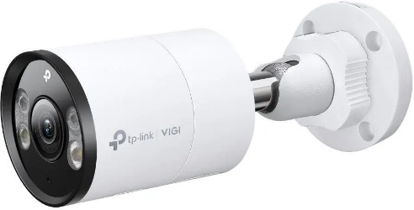
Цены и варианты различных моделей
На сегодняшний день, многие люди заботятся о своей безопасности и рынок содержит большую вариативность камер с датчиками. Мы можем найти, как бюджетные варианты от 2000 р, так и более продвинутые с более завышенными характеристиками и соответствующими ценами, вплоть до 150 000р и выше
Примеры
Модель
IP TP-LINK Vigi -
IP Hikvision DS -
IP D-Link DCS -
IP Dahua DH-IPC -
IP Dahua (DHSD5A425GA-HNR)
Цена
29 749 р
23 540 р
11 790 р
32 571 р
152 390 р

Slide 9
Элементная база
Компонент | Модель | Цена
Беспаечная макетная плата | Макетная плата MB-102 на 830 точек | 186 руб.
Беспаечная мини-макетная плата | Макетная плата на 170 точек | 44 руб.
Микроконтроллер Atmega328 | Arduino nano 3.0V | 348 руб.
Плата Arduino с антенной | GSM GPRS SIM900 Shield | 554 руб.
ИК-датчик движения | ИК-модуль движения АМ312 | 38 руб.
Датчик движения | Датчик движения НС-SR501 | 91 руб.
Модуль камеры | Контроллер ESP32 CAM Wi-Fi + ESP32-CAM | 660 руб.
Итоговая цена на компоненты:
1900 р
Цена на собранное нами устройство будет входить в число лучших предложений на рынке по стоимости и будет хорошим бюджетным вариантом

Slide 10
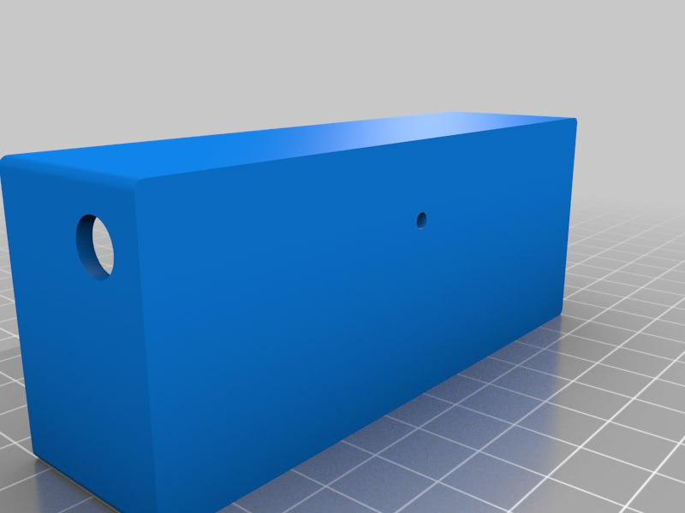
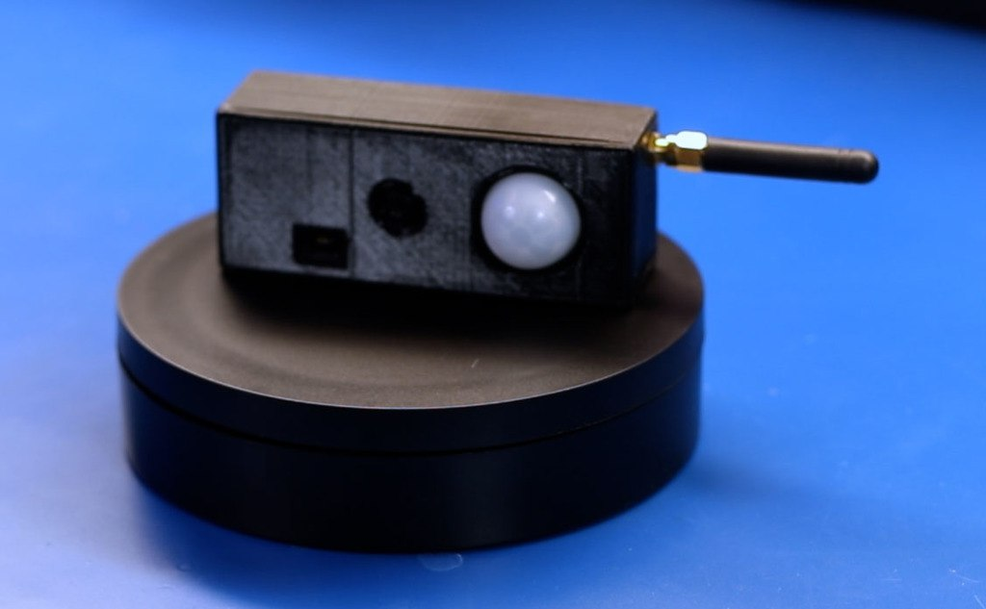
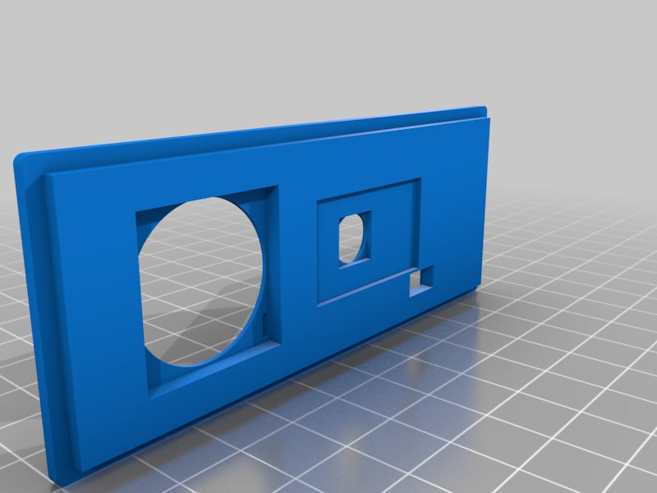
Возможный вид корпуса для размещения компонентов
+ |Основные плюсы конструкции:
Вариативность корпуса очень велика и основным ограничением служит вместимость. Важно, чтобы все элементы поместились и были хорошо защищены от внешних воздействий. Конечный выбор будет лучше сформировать, зная цели и места применения
1) Компактность
- |Основные минусы конструкции
1) Статична при закреплении
2) Необходим внешний источник питания

Slide 11
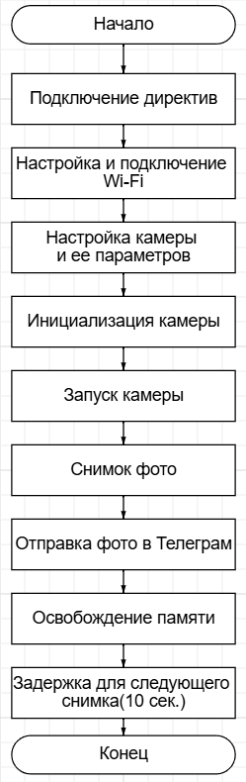
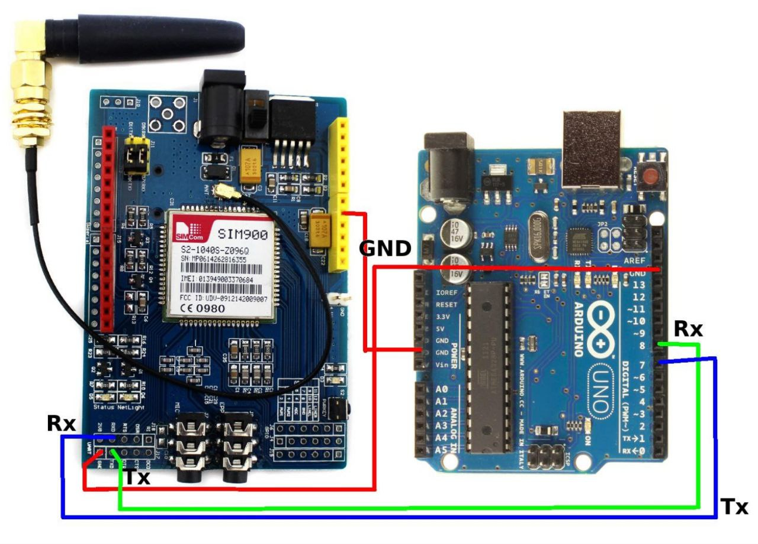
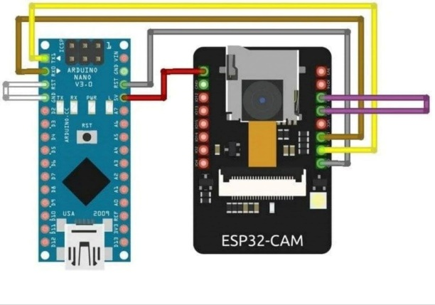
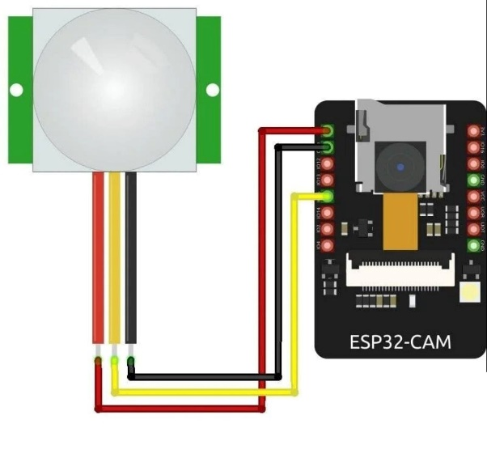
Схема
+ |Основные плюсы отмеченные покупателями:
Подключение камеры ESP32 CAM Wi-Fi + ESP32-CAM к плате Arduino nano 3.0V
1) Качественное изображение
2) Инфракрасная съёмка
3) Встроен микрофон и динамик
4) Габариты
- |Основные минусы отмеченные покупателями:
Подключение камеры ESP32 CAM Wi-Fi + ESP32-CAM
К Датчик движения НС-SR501
1) Проблемы совместимости с некоторыми приложениями
2) Ежедневная запись занимает большой объём в памяти
Подключение SIM900 Shield к Arduino Nano V3

Slide 12
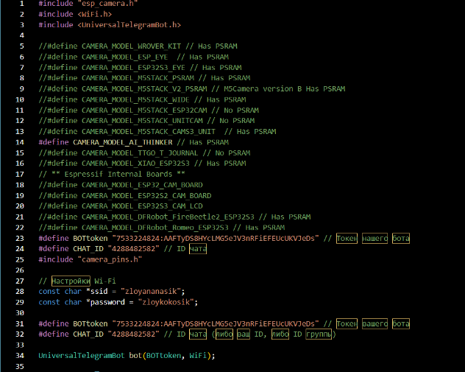
Программный код
#include "esp_camera.h"
#include <WiFi.h>
#include <UniversalTelegramBot.h>
//#define CAMERA_MODEL_WROVER_KIT // Has PSRAM
//#define CAMERA_MODEL_ESP_EYE // Has PSRAM
//#define CAMERA_MODEL_ESP32S3_EYE // Has PSRAM
//#define CAMERA_MODEL_M5STACK_PSRAM // Has PSRAM
//#define CAMERA_MODEL_M5STACK_V2_PSRAM // M5Camera version B Has PSRAM
//#define CAMERA_MODEL_M5STACK_WIDE // Has PSRAM
//#define CAMERA_MODEL_M5STACK_ESP32CAM // No PSRAM
//#define CAMERA_MODEL_M5STACK_UNITCAM // No PSRAM
//#define CAMERA_MODEL_M5STACK_CAMS3_UNIT // Has PSRAM
#define CAMERA_MODEL_AI_THINKER // Has PSRAM
//#define CAMERA_MODEL_TTGO_T_JOURNAL // No PSRAM
//#define CAMERA_MODEL_XIAO_ESP32S3 // Has PSRAM
// ** Espressif Internal Boards **
//#define CAMERA_MODEL_ESP32_CAM_BOARD
//#define CAMERA_MODEL_ESP32S2_CAM_BOARD
//#define CAMERA_MODEL_ESP32S3_CAM_LCD
//#define CAMERA_MODEL_DFRobot_FireBeetle2_ESP32S3 // Has PSRAM
//#define CAMERA_MODEL_DFRobot_Romeo_ESP32S3 // Has PSRAM
#define BOTtoken "7533224824:AAFTyDS8HYcLMG5eJV3nRFiEFEUcUKVJeDs" // Токен нашего бота
#define CHAT_ID "4288482582" // ID чата
#include "camera_pins.h"
// Настройки Wi-Fi
const char *ssid = "zloyananasik";
const char *password = "zloykokosik";
#define BOTtoken "7533224824:AAFTyDS8HYcLMG5eJV3nRFiEFEUcUKVJeDs" // Токен нашего бота
#define CHAT_ID "4288482582" // ID чата
UniversalTelegramBot bot(BOTtoken, WiFi);
void setup() {
Serial.begin(115200);
// Подключение к Wi-Fi
WiFi.begin(ssid, password);
while (WiFi.status() != WL_CONNECTED) {
delay(1000);
Serial.println("Подключение к Wi-Fi...");
}
Serial.println("Подключено.");
// Настройка камеры
camera_config_t config;
config.ledc_channel = LEDC_CHANNEL_0;
config.ledc_timer = LEDC_TIMER_0;
config.pin_d0 = 5; // Наши пины
config.pin_d1 = 18;
config.pin_d2 = 19;
config.pin_d3 = 21;
config.pin_d4 = 36;
config.pin_d5 = 39;
config.pin_d6 = 34;
config.pin_d7 = 35;
config.pin_xclk = 0;
config.pin_pclk = 22;
config.pin_vsync = 25;
config.pin_href = 23;
config.pin_sscb_sda = 26;
config.pin_sscb_scl = 27;
config.pin_pwdn = 32;
config.pin_reset = -1;
config.xclk_freq_hz = 20000000;
config.pixel_format = PIXFORMAT_JPEG;
// Инициализация камеры
if (psramFound()) {
config.frame_size = FRAMESIZE_SVGA;
config.jpeg_quality = 12;
config.fb_count = 2;
} else {
config.frame_size = FRAMESIZE_QVGA;
config.jpeg_quality = 12;
config.fb_count = 1;
}
// Инициализация камеры
camera_config(&config);
// Запуск камеры
camera_init();
}
void loop() {
// Снимок фото
camera_fb_t *fb = esp_camera_fb_get();
if (!fb) {
Serial.println("Ошибка при захвате фото");
return;
}
// Отправка фото в Телеграм
bot.sendPhoto(CHAT_ID, "photo.jpg", fb->buf, fb->len);
Serial.println("Фото отправлено.");
// Освобождение памяти
esp_camera_fb_return(fb);
delay(10000); // Задержка перед следующим снимком (10 секунд)
}
Визуальный вид кода в Arduino

Slide 13
Заключение
В ходе работы было разработано наблюдательное устройство с датчиком движения, функцией передачи информации в указанный мессенджер, фиксирующее и отправляющее снимки не статичных объектов. Данное устройство обеспечивает оптимальное соотношение цены и качества изделия, а также является простым в изготовлении и экслуатации.

Slide 14
Спасибо за внимание!
Авторы:
Туров Алексей Юрьевич
Аванесов Андрей Вазгенович
Аванесов Александр Вазгенович

